Slide 1



Minimal Kişisel Blog Uygulaması
Sunucu Tabanlı Programlama
http://youtube.com/bmdersleri
Hazırlayan ve Sunan: Ahmet GÜRSEL
Tarih : 06/09/2021
Sürüm : v1

Slide 2

İçindekiler
Proje Genel Tanıtım
Projede Kullanılan Teknolojiler
Kullanılan Veritabanı Yapısı
Dosyalama ve Tasarım Şeması
Kullanıcı Sayfaları
Admin Paneli
Kodların ve Uygulamanın Demosunun İncelenmesi
Sonuç
Kaynaklar
http://youtube.com/bmdersleri

Slide 3
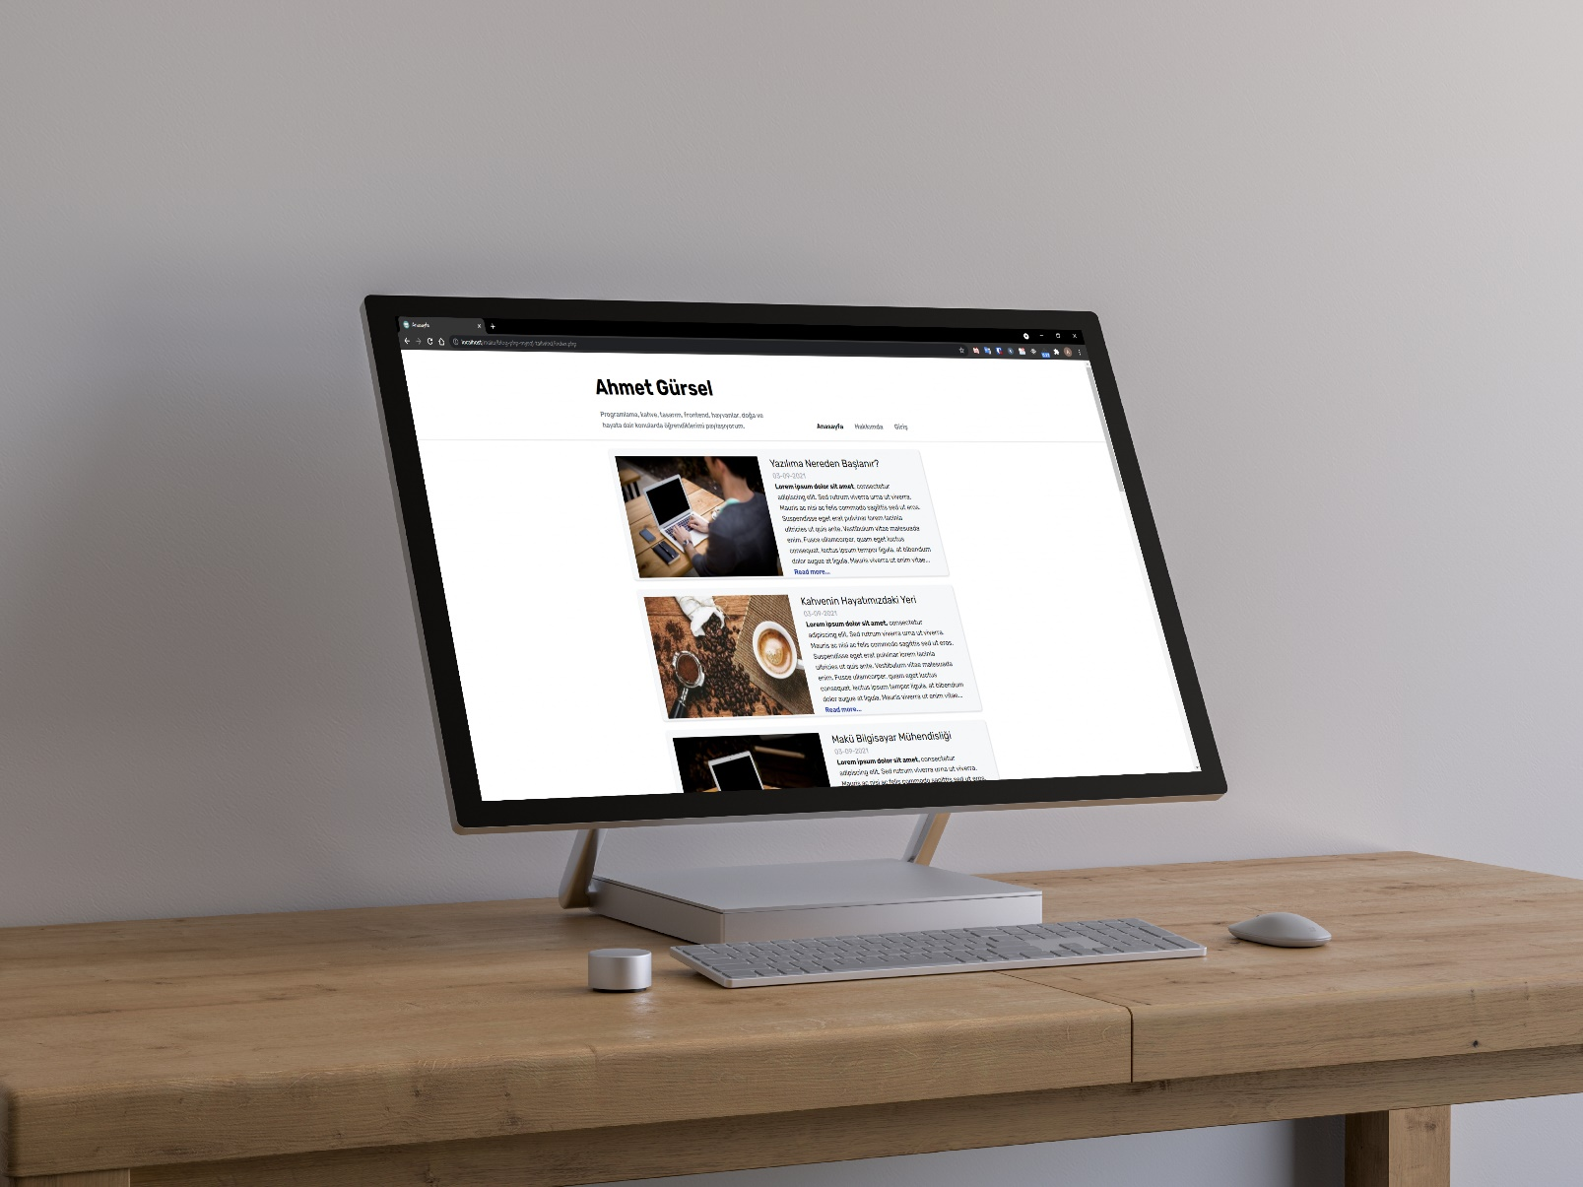
Proje Genel Tanıtım
Kişisel yazılarımı saklayabileceğim ve tasarımı olabildiğince sade olan bir ortam yaratmak amacıyla kişisel blog projemi oluşturdum.
Projemin tasarımında olabildiğince minimalist çizgileri korumaya çalıştım. Yalnızca gri, siyah ve beyaz renkleri kullandım. Renk paletinde renkler üzerinde çok değişiklik yapmadan genel olarak opaklık üzerinde oynamalar yaparak farklılıklar elde ettim.

Slide 4

Projede Kullanılan Teknolojiler
Proje bitmeden görebilmek ve olası hataları erken fark edebilmek amacıyla Figma programında ön tasarımı gerçekleştirdim.
Daha sonra geliştirme ortamını hazırlamak için Docker yardımıyla Apache Servisi ve MySQL veritabanının önceden yapılandırılmış image’larının kurulumunu gerçekleştirdim. Daha sonra docker-compose kullanarak soyutlanmış uygulama katmanım ve diğer katmanları ortak şekilde localhost üzerinde ayağa kaldırdım.

Slide 5
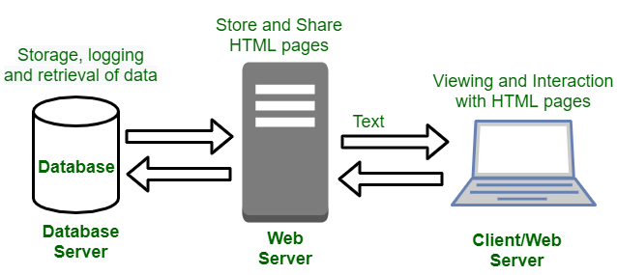
Projede Kullanılan Teknolojiler
Uygulamanın tamamı PHP dili ile yazılmıştır. Veritabanı olarak açık kaynak kodlu MySQL veritabanı ve Http sunucusu olarak yine açık kaynak kodlu Apache servisi kullanılmıştır.
Uygulamada görünen içeriklerin tamamı dinamik olarak veritabanından çekilmektedir. Bu sayede admin panel sayesinde yaptığımız değişiklikler anında websitesi üzerinde görülebilmektedir.

Slide 6
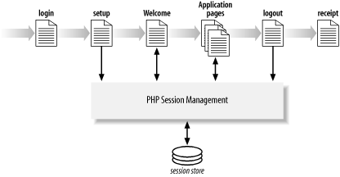
Projede Kullanılan Teknolojiler
Uygulamada giriş ve yetkilendirme kullandığım için SESSION oturumu oluşturdum.
Oluşturduğum oturumu çıkış yapılana kadar sayfalar üzerinde taşıyarak kullanıcının o sayfayı görüp göremeyeceği ya da güncelleme yapıp yapamayacağı gibi yetkilendirmeleri kontrol edebildim.

Slide 7

Projede Kullanılan Teknolojiler
Projede düz css yerine, daha hızlı geliştirme yapabilmek ve kaliteli bir tasarım ortaya çıkarabilmek amacıyla Tailwindcss Framework kullanılmıştır.
Projenin tamamı Figmada tasarlanan dizayn sisteme uygun şekilde oluşturulmuştur. Herhangi bir şekilde hazır tema ya da kod şablonu kullanılmamıştır.

Slide 8
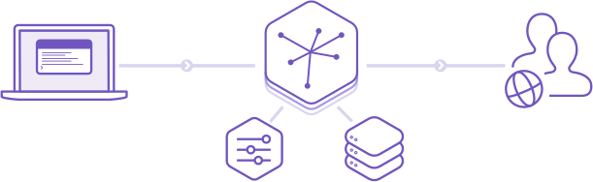
Projede Kullanılan Teknolojiler
Son olarak projenin tamamlandıktan sonra paylaşılabilmesi ve internet ortamında görüntülenebilmesi amacıyla Heroku ortamına yüklenmiştir.
Heroku bulut tabanlı bir platform servisidir. Çeşitli diller ve o dillerin çalışırken ihtiyaç duyduğu platformları desteklemektedir. Ücretsiz oluşu ve container teknolojisini desteklemesinden dolayı Heroku platformu tercih edilmiştir.

Slide 9
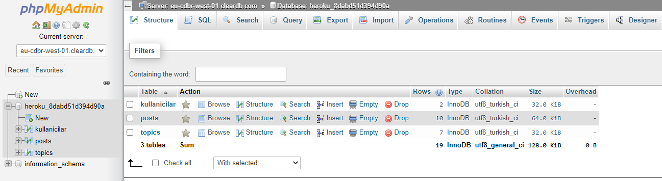
Kullanılan Veritabanı Yapısı
Veritabanı olarak MySQL kullandığımızı daha önce belirtmiştim. phpMyAdmin uygulamasının yapılandırma ayarlarını yaparak Heroku üzerindeki uzak veritabanına bağlantımız gerçekleşmiş durumda.
Veritabanım 3 adet tablodan oluşmaktadır. Bunlar; kullanicilar, posts, topics şeklinde amaçlarına uygun şekilde isimlendirilmişlerdir. Bu tabloların karakter setleri Türkçe karakterlerde problem yaşanmaması için utf8_turkish_ci şeklinde ayarlanmıştır.

Slide 10
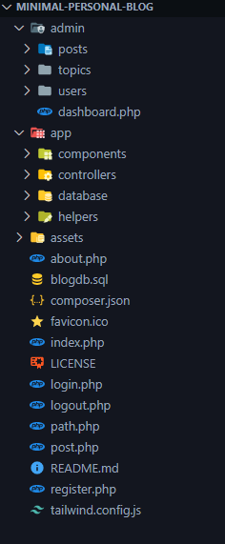
Dosyalama ve Tasarım Şeması
Kod ve klasör yapılarında güncel yazılım prensiplerine olabildiğince uyulmaya çalışılmıştır.
Kod tekrarını minimuma indirmek ve okunabilirliği artırmak amacıyla tekrarlanan işlemler fonksiyonlar haline getirilip o şekilde kullanılmıştır.
Klasörler benzer işleri yapan kod parçalarını içerisinde bulunduracak şekilde düzenlenmiş ve ortak alana göre isimlendirilmiştir. Bu sayede yönetilebilir ve olabildiğince sade bir kod tabanı elde edilebilmiştir.

Slide 11

Kullanıcı Sayfaları
Uygulama içerisinde kullanıcılar yalnızca izin verilen sayfaları görüntüleyebilmektedir. Bu sayfalar; anasayfa, hakkında sayfası, gönderi sayfaları, giriş sayfası ve kayıt sayfasıdır.
Her bir kullanıcı için oluşturulan SESSION içerisindeki veriler okunarak sayfa yüklenmeden önce kullanıcı yetkisi kontrol edilir. Eğer yetkisiz ise anasayfaya yönlendirilir.

Slide 12
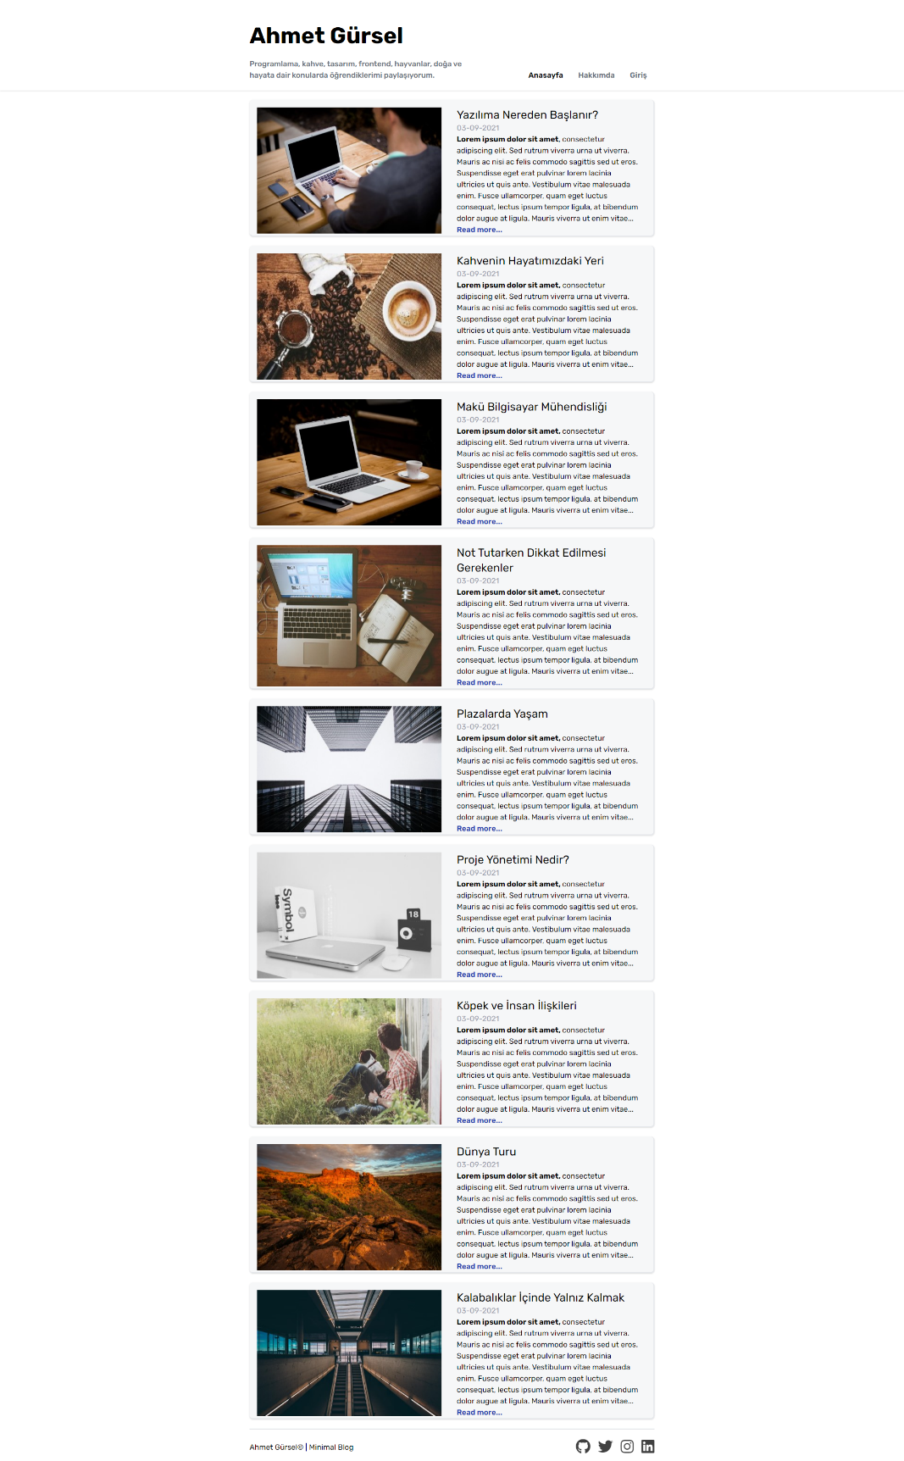
Kullanıcı Sayfaları: Anasayfa
Anasayfadaki tüm gönderiler veritabanından dinamik olarak çekilmektedir.
İçerikler bir kart içerisinde gösterilir. Sol tarafta içerikle alakalı bir küçük resim ve sağ tarafta tarih, gönderi başlığı ve gönderinin kart içerisine sığdığı kadar yazının başlangıcı görünmektedir.
Yazının karttan taşmaya başladığı noktada sonuna ‘…’ koyulur ve ‘Devamını Oku…’ şeklinde bir link koyularak gönderinin tamamının görüntülenebileceği sayfaya yönlendirilir.

Slide 13
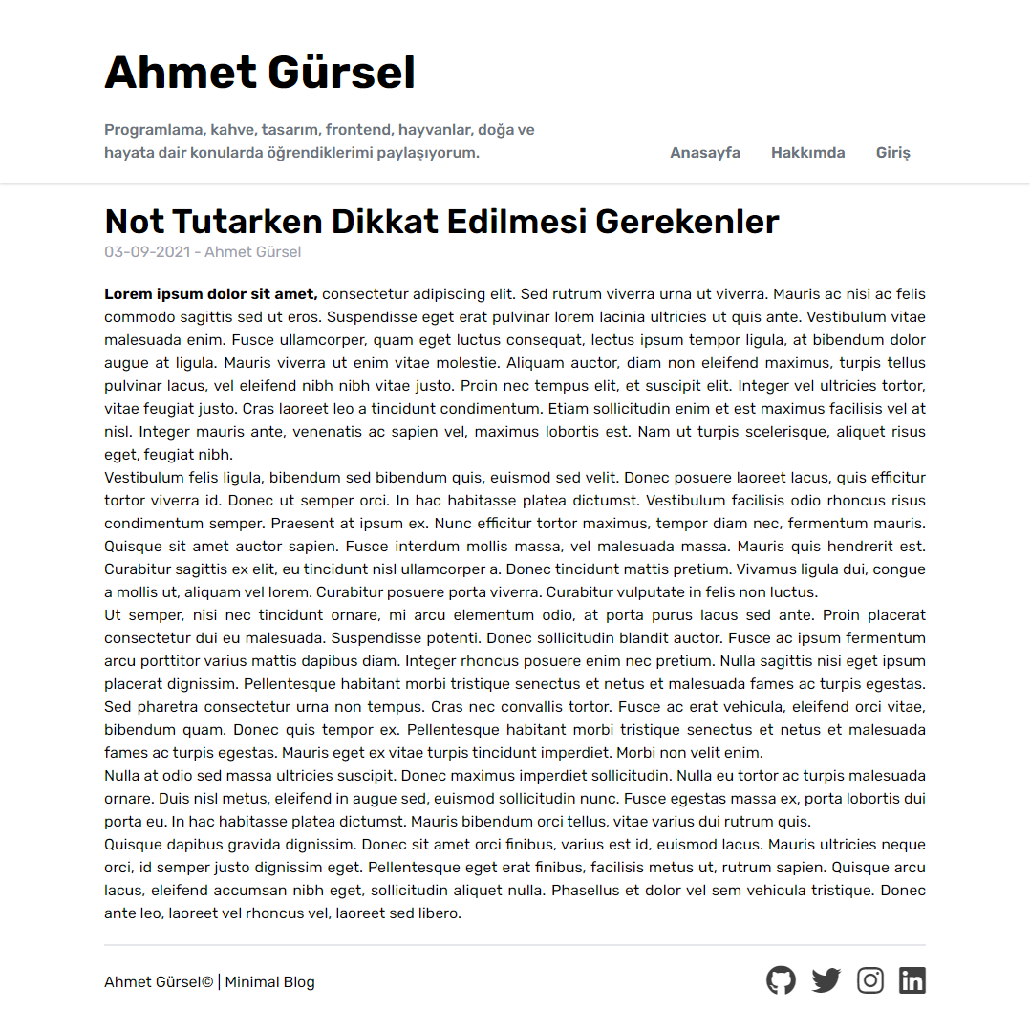
Kullanıcı Sayfaları: Gönderi Sayfası
Gönderi sayfasına anasayfadan gönderiye tıklanarak ulaşılabilmektedir.
Bu sayfa dinamik olarak yayınlanmaktadır. Url içerisinde gelen ID bilgisiyle veritabanından ilgili içerik çekilir ve gönderi sayfası içerisinde dinamik olarak gösterilir.
Admin sayfasında bulunan gönderi ekleme editörü sayesinde zengin görsel içerikli gönderiler oluşturulabilir ve bu sayfada gösterilebilir.

Slide 14
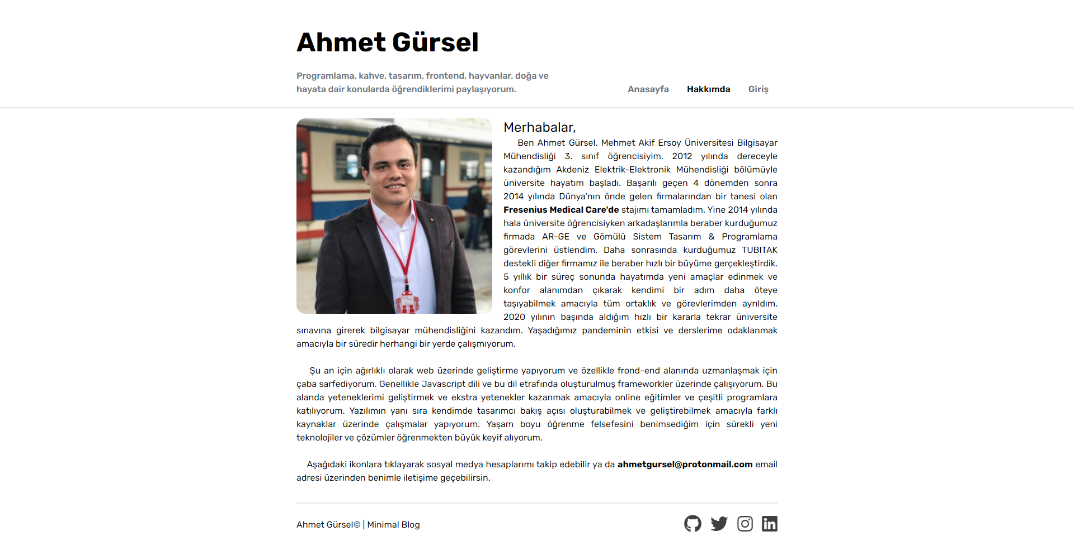
Kullanıcı Sayfaları: Hakkımda
Hakkımda sayfası şu an için statik bir sayfa şeklindedir.
Kendimle ilgili kişisel bilgiler ve eğitim hayatımla alakalı detaylar bu sayfada yer almaktadır.
Veritabanı ve SESSION içerisinde sayfayı gezen kullanıcıların bilgileri tutularak ilerleyen dönemlerde özel mesaj seçeneği gibi özellikler eklenebilecek şekilde altyapısı hazırlanmıştır.

Slide 15
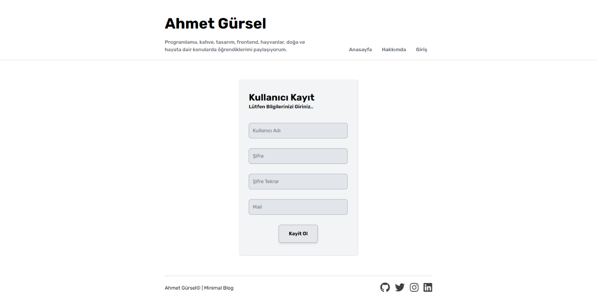
Kullanıcı Sayfaları: Kayıt Sayfası
Bu sayfa kullanıcıların kayıt olabilmesi için oluşturulmuştur.
Burada girilen tüm bilgiler veritabanına kaydedilmektedir. Şifreler güvenli olarak saklanabilmesi için hashlenerek veritabanına yazılmıştır.

Slide 16
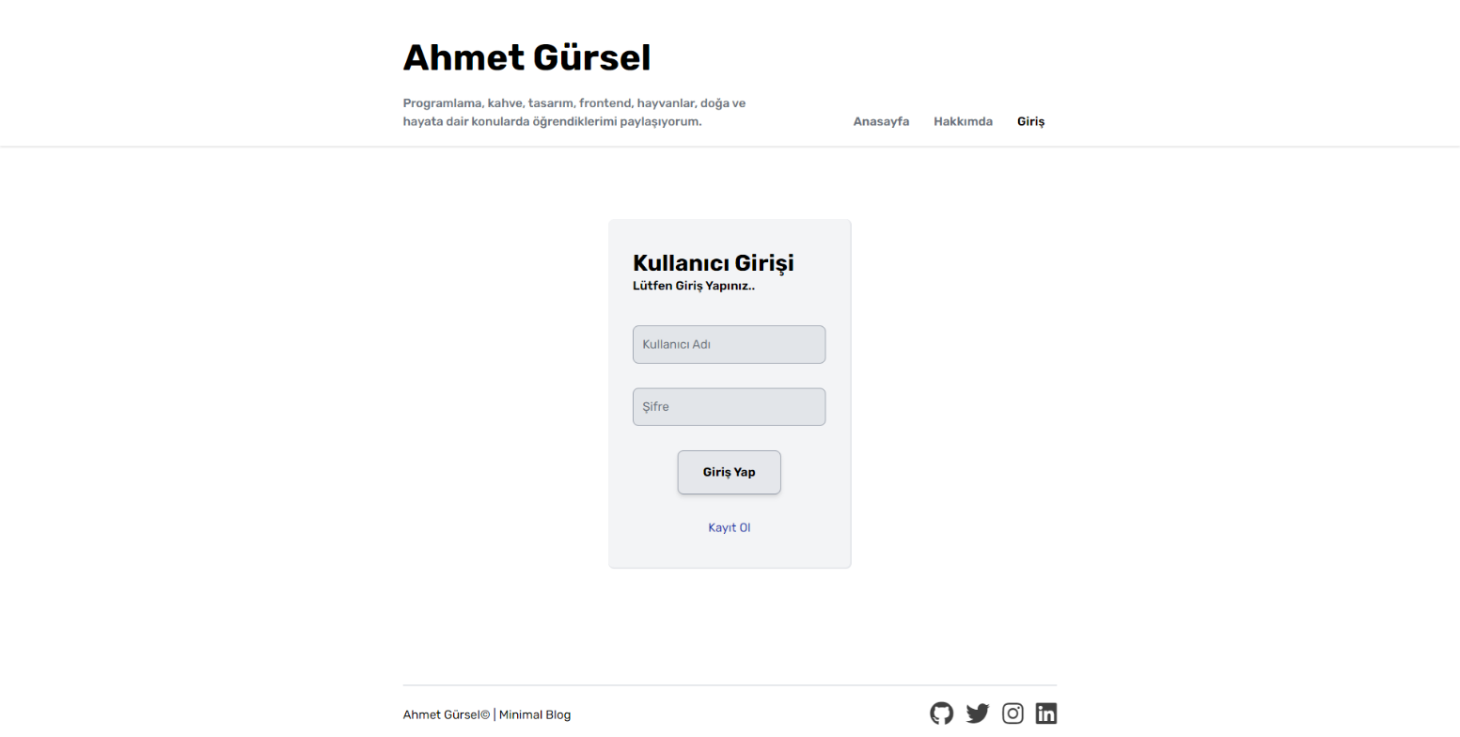
Kullanıcı Sayfaları: Giriş Sayfası
Bu sayfa normal kullanıcılar ve yetkili kullanıcıların giriş yapabilmesi amacıyla oluşturulmuştur. Kullanıcının veritabanı üzerinden bilgileri onaylandıktan sonra yetkisine göre anasayfa ya da admin panele otomatik olarak yönlendirilmesi sağlanmaktadır.

Slide 17
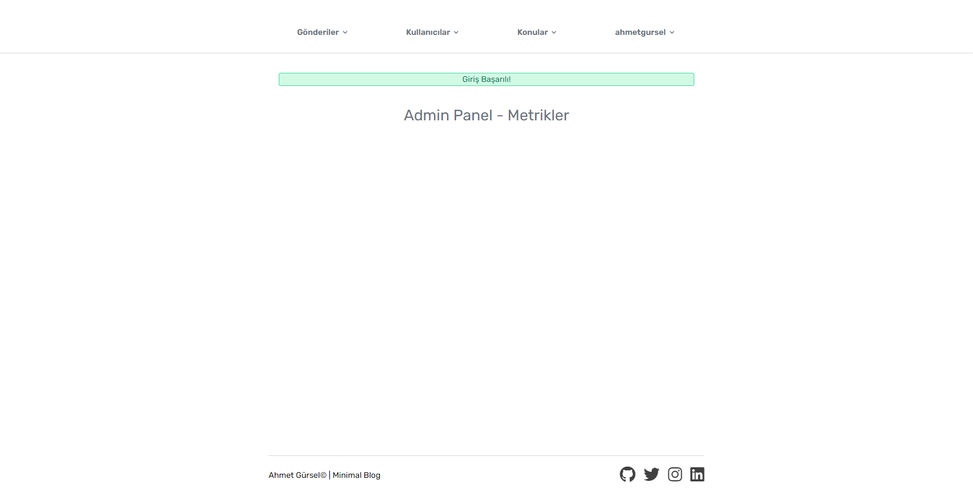
Admin Paneli: Anasayfa
Kullanıcı girişi yapıldıktan sonra eğer kullanıcı yetkili bir kullanıcıysa otomatik olarak admin panele yönlendirilmesi yapılır.
Yönlendirmeden sonra ilk olarak bu admin panel anasayfası karşısına çıkacaktır. Bu sayfaya siteye ait analitik bilgileri, sunucu bilgileri, kullanıcı etkileşim analizleri gibi çıktılar koyulabilir. Şu an için uygulamanın böyle bir desteği olmadığı için boş bırakılmıştır.

Slide 18
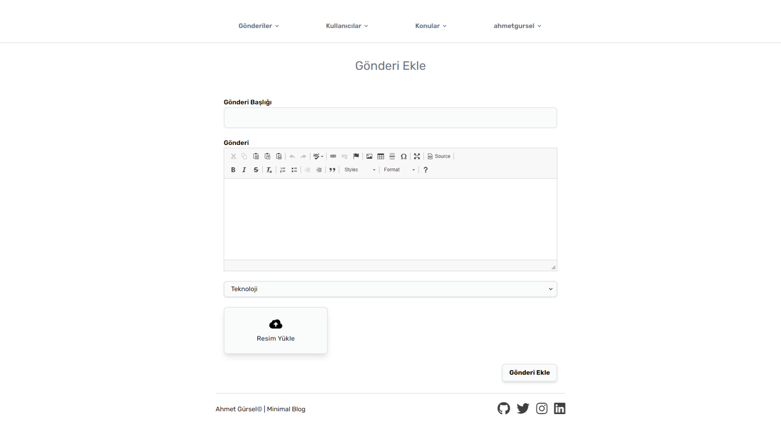
Admin Paneli: Gönderi Ekle
Bu panele yalnızca yetkili kullanıcılar girebilmektedir.
Bu panel ile gönderi başlığı, gönderinin içeriği, gönderinin konusu ve gönderinin anasayfada gösterilirken kullanılacak küçük resim eklenir. Gönderinin gösterileceği sayfadaki görsel zenginliği desteklemek için açık kaynak kodlu CKEditor sayfaya entegre edilmiştir.

Slide 19
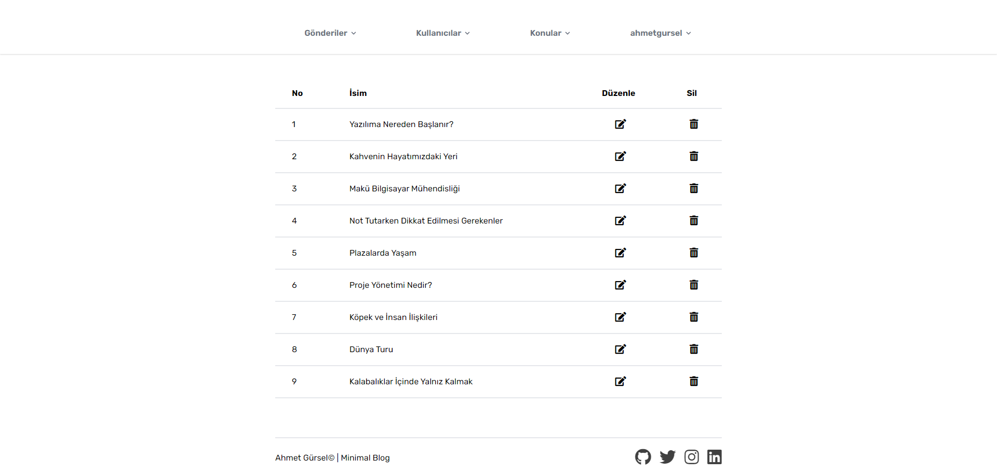
Admin Paneli: Gönderileri Yönet
Bu panel üzerinden yayınlanmış tüm gönderiler yönetilebilmektedir. Gösterilen veriler, veritabanından anlık olarak çekilmektedir.
Sil butonu ile gönderi veritabanından silinebilir ya da düzenle ile gönderinin içeriğinin düzenlenebileceği sayfaya gidilebilir.

Slide 20
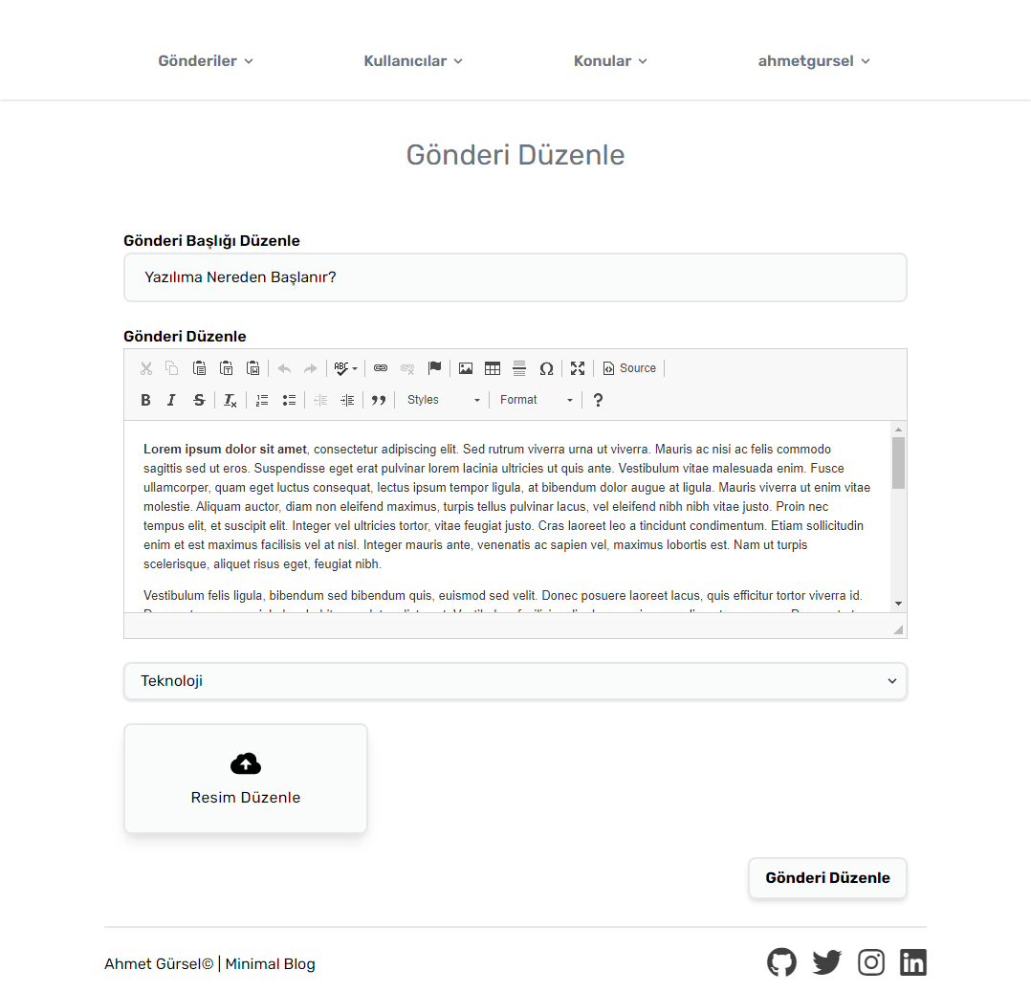
Admin Paneli: Gönderi Düzenle
Gönderileri yönet sayfası üzerinden herhangi bir gönderi için düzenle seçeneğine tıklanırsa bu sayfaya yönlendirilir.
Url üzerinden alınan gönderi ID bilgisi ile düzenlenecek olan gönderinin detayları otomatik olarak çekilir ve formlarda gösterilir.
Düzenleme işlemi bittikten sonra Gönderi Düzenle butonuna basılırsa veritabanı üzerindeki gönderi güncellenir.

Slide 21
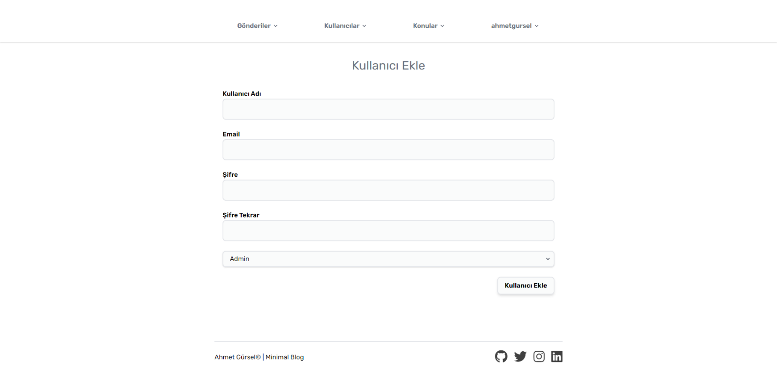
Admin Paneli: Kullanıcı Ekle
Bu panel sayesinde yetkili ya da yetkisiz kullanıcı eklenebilmektedir.
Şu an için uygulama üzerinde Admin ve Yetkisiz Kullanıcı olarak iki farklı seçenek vardır. İlerleyen zamanlarda ihtiyaç olması halinde editör gibi yetkiler eklenebilmesi amacıyla veritabanı ve bu sayfa üzerinde gerekli altyapı hazır şekilde bırakılmıştır.

Slide 22
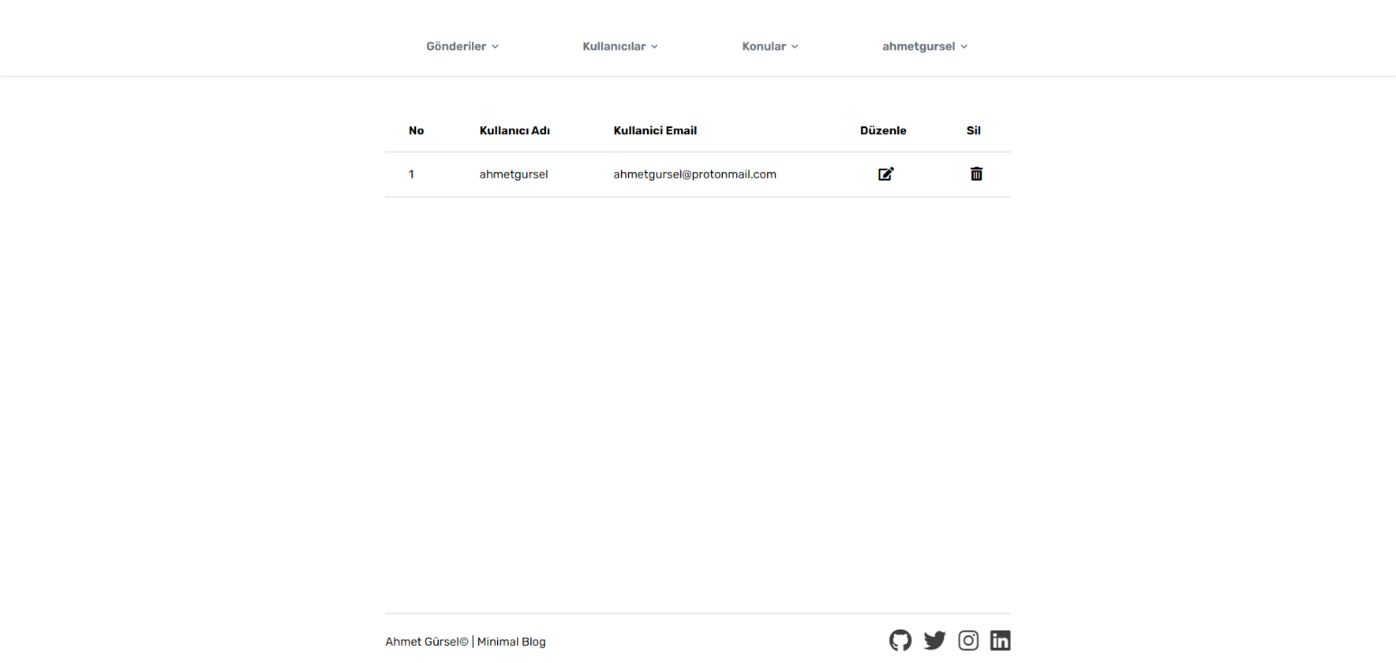
Admin Paneli: Kullanıcıları Yönet
Bu panel üzerinden yetkili tüm kullanıcılar yönetilebilmektedir. Gösterilen veriler, veritabanından anlık olarak çekilmektedir.
Sil butonu ile kullanıcı veritabanından silinebilir ya da düzenle ile kullanıcının bilgilerinin düzenlenebileceği sayfaya gidilebilir.

Slide 23
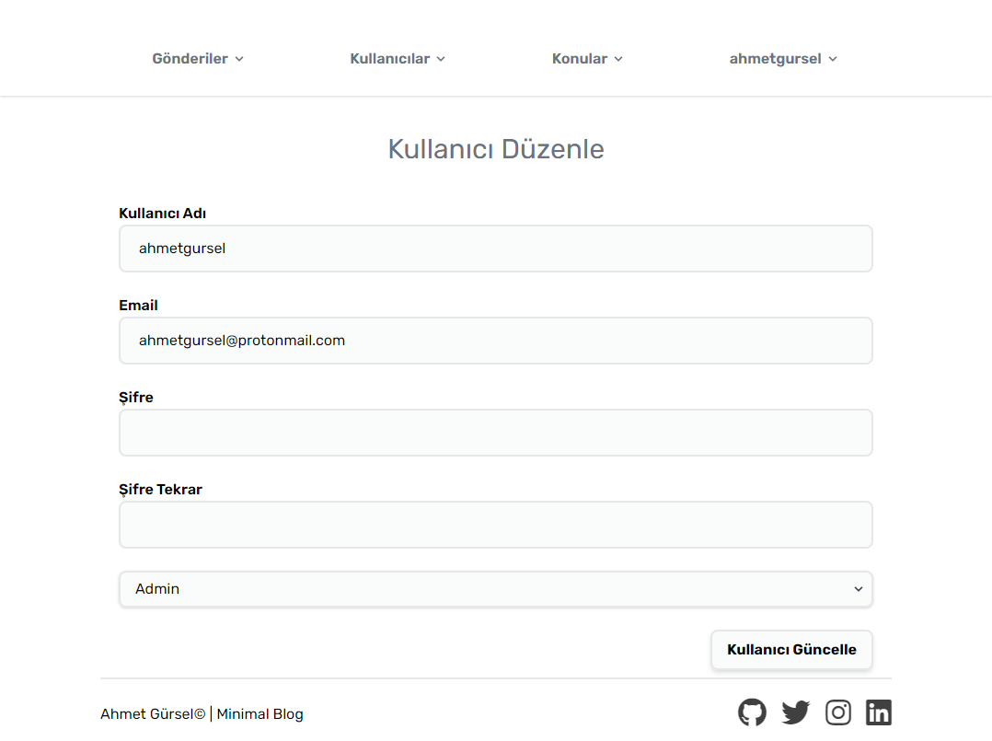
Admin Paneli: Kullanıcı Düzenle
Kullanıcıları yönet sayfası üzerinden herhangi bir kullanıcı için düzenle seçeneğine tıklanırsa bu sayfaya yönlendirilir.
Url üzerinden alınan kullanıcı ID bilgisi ile düzenlenecek olan kullanıcının detayları otomatik olarak çekilir ve formlarda gösterilir.
Düzenleme işlemi bittikten sonra Kullanıcı Düzenle butonuna basılırsa veritabanı üzerindeki kullanıcı bilgileri güncellenir.

Slide 24
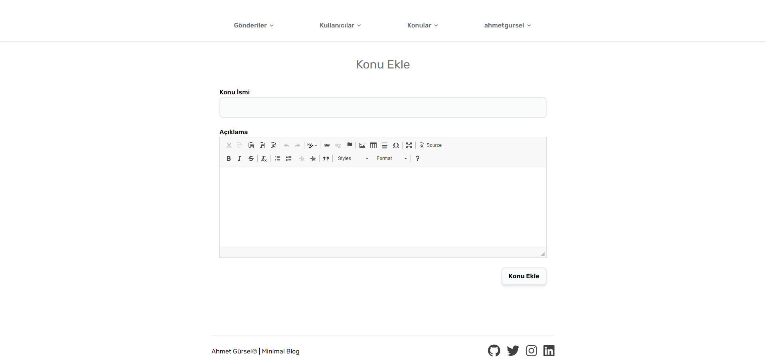
Admin Paneli: Konu Ekle
Bu panel üzerinden konu ve konuyla ilgili açıklama detayları eklenebilir.
Gönderilerin herhangi bir konuyla ilişkilendirilebilmesi için bu kısımdan konu eklenmesi gerekmektedir. Burada eklenen konular Gönderi Ekle sayfasında otomatik olarak gösterilmektedir. İlerleyen zamanlarda uygulamaya eklenmesi planlanan arama ve konuya göre listeleme özellikleri için bu panel ve altyapısı oluşturulmuştur.

Slide 25
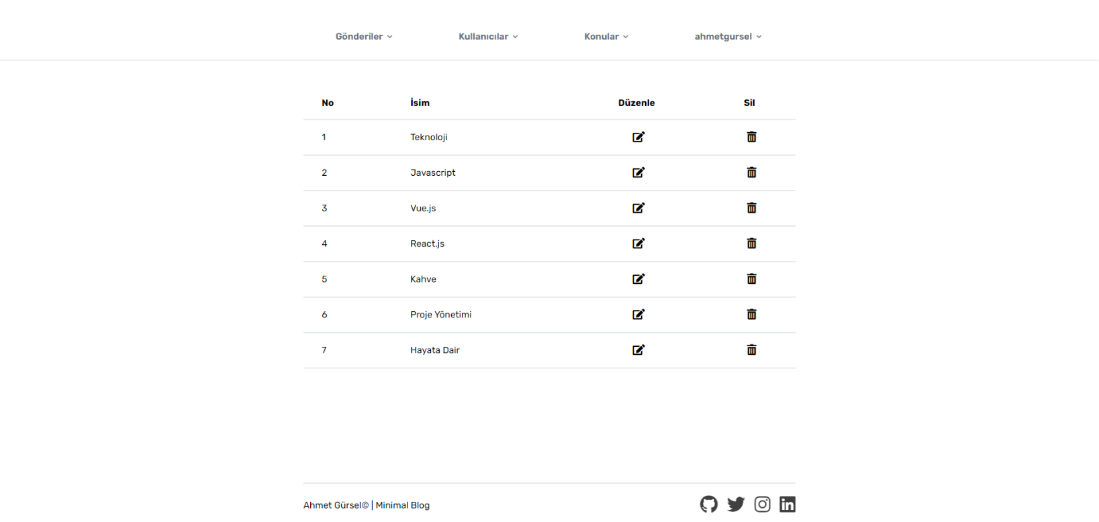
Admin Paneli: Konuları Yönet
Bu panel üzerinden tüm konular yönetilebilmektedir. Gösterilen veriler, veritabanından anlık olarak çekilmektedir.
Sil butonu ile konu veritabanından silinebilir ya da düzenle butonuna basılarak konunun bilgilerinin düzenlenebileceği sayfaya gidilebilir.

Slide 26
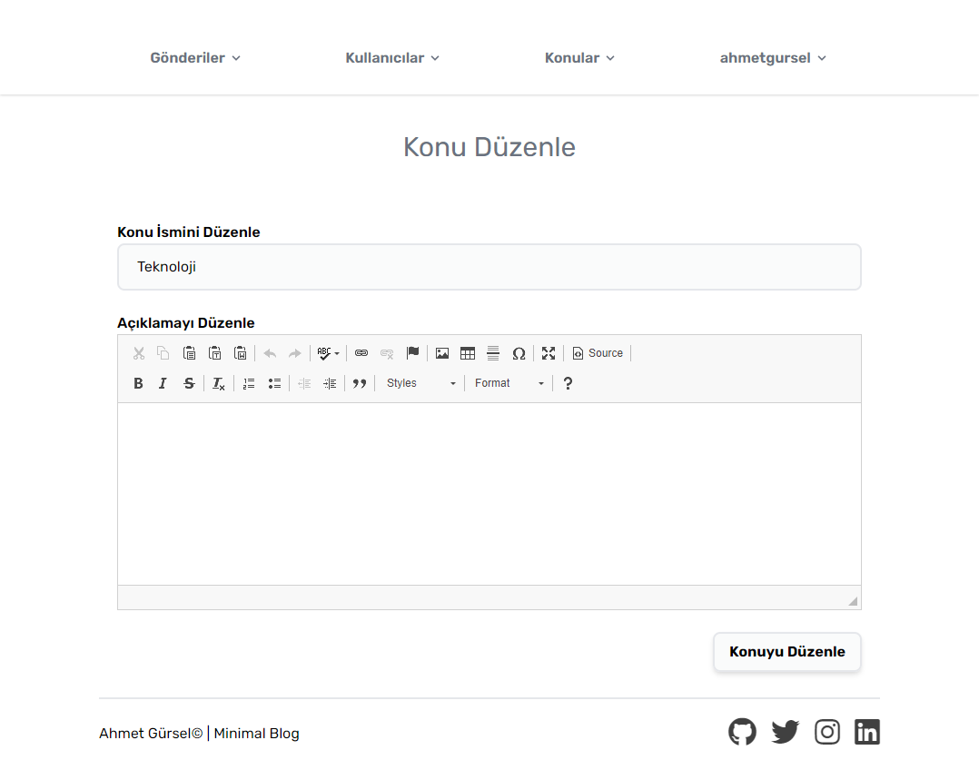
Admin Paneli: Konu Düzenle
Konuları yönet sayfası üzerinden herhangi bir konu için düzenle seçeneğine tıklanırsa bu sayfaya yönlendirilir.
Url üzerinden alınan konunun ID bilgisi ile düzenlenecek olan konunun detayları otomatik olarak çekilir ve formlarda gösterilir.
Düzenleme işlemi bittikten sonra Konuyu Düzenle butonuna basılırsa veritabanı üzerindeki ilgili kısımlar güncellenir.

Slide 27
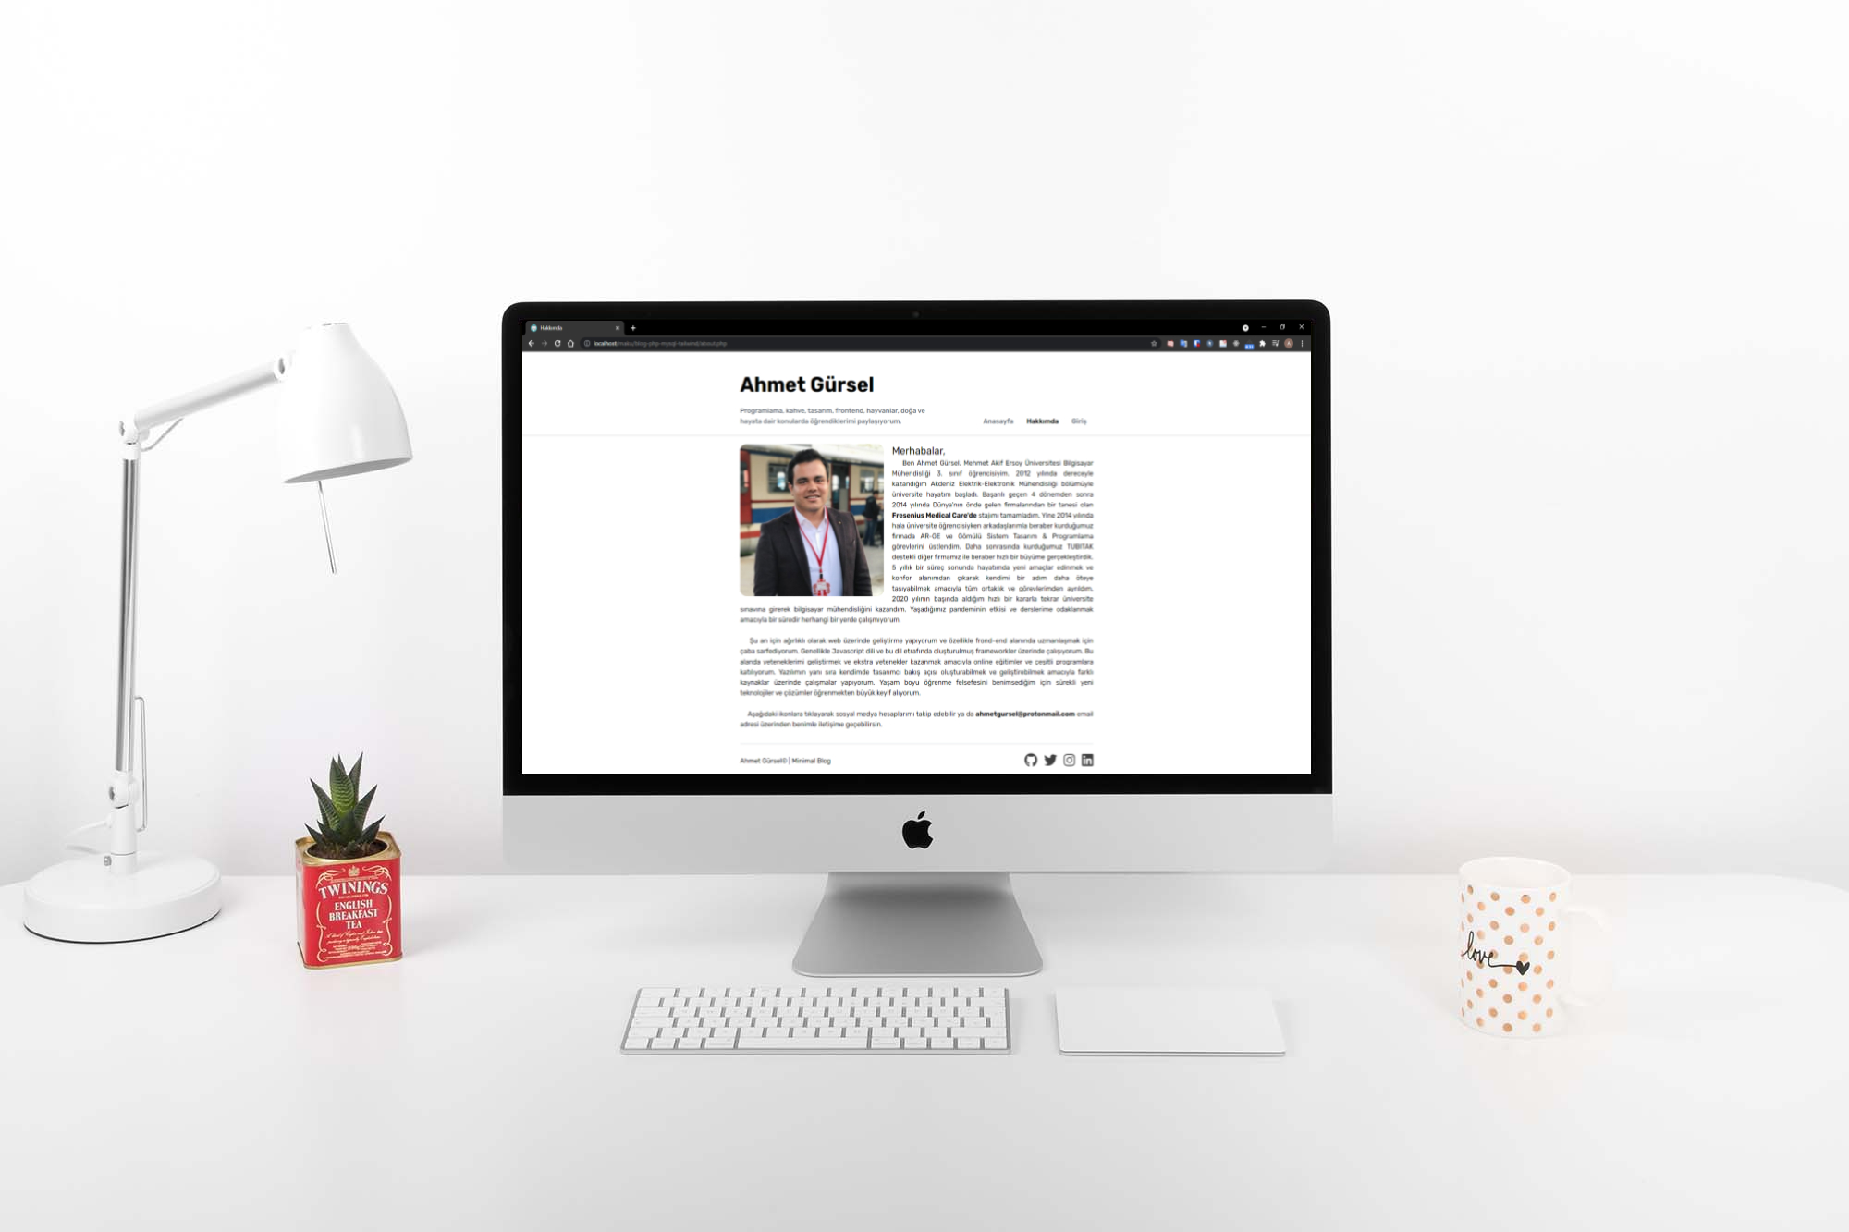

Kodların ve Uygulamanın Demosunun İncelenmesi
Sayfaları temel olarak gördüğümüze göre artık kodlara bakabiliriz. Kodlara kısaca göz gezdirdikten sonra Heroku üzerinde ayağa kaldırdığımız uygulamamızı test edeceğiz.

Slide 28
Sonuç
Sonuç olarak bu proje ödevi ile beraber uçtan uca bir uygulama ve admin paneli geliştirilmiştir.
Yapılan veritabanı işlemleri sayesinde, PHP ve MySQL teknolojilerinin beraber uyumlu ve performanslı bir şekilde nasıl kullanılacağı öğrenilmiştir.
Uygulamanın localhost üzerinde çalışma ortamının oluşturulması ve demo için bu ortamın bir sunucuda ayağa kaldırılması sürecinde container teknolojisi üzerinde çalışılmıştır. Bu sayede uygulamaların nasıl katmanlarda izole edilebileceği ve yine izole şekilde uygulamanın ihtiyacı olan bağımlılıklarla beraber nasıl çalışılabileceği konusunda tecrübe sahibi olunmuştur.

Slide 29
Kaynaklar
Php Docs (https://www.php.net/manual/en/)
MySQL Database (https://www.w3schools.com/)
Docker Docs (https://docs.docker.com/)
Heroku Docs (https://devcenter.heroku.com/categories/reference)
Tasarım Fikirleri (https://dribbble.com/)
http://youtube.com/bmdersleri

Slide 30
İlginiz için teşekkürler…
Sunucu Tabanlı Programlama
http://youtube.com/bmdersleri
Hazırlayan ve Sunan : Ahmet GÜRSEL E-posta : ahmetgursel@protonmail.com
Tarih : 06/09/2021
Sürüm : v1

